Slide 1



หัวข้อ เอกสารและแบบฟอร์มต่างๆ เกี่ยวกับการจัดโครงการ
โครงการสัมมนาผู้นำ วันเสาร์ที่ 28 สิงหาคม 2564 ณ Microsoft Teams
โดย คุณอัจฉราภรณ์ ยิ้มฉิม
คณะวิศวกรรมศาสตร์ มหาวิทยาลัยนเรศวร

Slide 2

ประเภทของหนังสือราชการมี 6 ชนิด
1. หนังสือภายนอก
2. หนังสือภายใน (บันทึกข้อความ)
3. หนังสือประทับตรา
4. หนังสือสั่งการ (คำสั่ง ระเบียบ ข้อบังคับ)
5. หนังสือประชาสัมพันธ์ (ประกาศ แถลงการณ์ และข่าว)
6. หนังสือที่เจ้าหน้าที่ทำขึ้นหรือรับไว้เป็นหลักฐานในราชการ
(หนังสือรับรอง รายการประชุม บันทึก และหนังสืออื่นๆ)

Slide 3


โครงสร้างของหนังสือติดต่อราชการ มี 4 ส่วน
1.) ส่วนหัวหนังสือ ประกอบด้วย ชื่อเรื่อง คำขึ้นต้น
2.) ส่วนเหตุที่มีหนังสือไป
2.1) เริ่มต้นด้วยความคำที่เหมาะสม เช่น ด้วย เนื่องจาก เนื่องด้วย ใช้ในกรณีที่เป็นเรื่องใหม่ ตาม ตามที่ ใช้ในกรณีที่เคยมีเรื่องติดต่อหรือรับรู้กันมาก่อน ท้ายประโยคตามด้วยคำว่า “นั้น”
2.2) ใช้สรรพนามให้เหมาะสม
2.3) อ้างเหตุที่มีหนังสือไปให้ถูก

Slide 4

โครงสร้างของหนังสือติดต่อราชการ มี 4 ส่วน
3.) ส่วนจุดประสงค์ที่มีหนังสือไป
3.1 เขียนให้ตรงกับลักษณะของเรื่อง
3.2 ความมุ่งหมายที่มีหนังสือไป
4.) ส่วนท้ายหนังสือ
คำลงท้าย ตรงกับจุดประสงค์ที่มีหนังสือไป เช่น จึงเรียนมาเพื่อโปรดทราบ จึงเรียนมาเพื่อโปรดพิจารณา จึงเรียนมาเพื่อโปรดพิจารณาอนุมัติ จึงเรียนมาเพื่อโปรดพิจารณาอนุเคราะห์
เขียนให้ถูกต้อง ชัดเจน กระชับ ยืนยันได้ และมีความจริงใจ

Slide 5


ขนาดครุฑ และขนาดตัวอักษร
ขนาดครุฑที่ใช้ในหนังสือราชการ มี 2 ขนาด
3 เซนติเมตร และ 1.5 เซนติเมตร
- หนังสือภายนอก กำหนดขนาดครุฑไว้ 3 ซ.ม.
- หนังสือภายใน (บันทึกข้อความ) กำหนดขนาดครุฑไว้ 1.5 เซนติเมตร
ขนาดตัวอักษร มาตรฐาน คือ 16 พอยต์
TH SarabunPS 16 ไม่ควรใช้ตัวเล็กกว่านี้ เพราะจะทำให้อ่านยาก

Slide 6


วรรคตอนและการย่อหน้า
ตามรูปแบบกำหนดไว้ว่า หลังคำว่า เรื่อง เรียน อ้างถึง สิ่งที่ส่งมาด้วย ให้วรรค 2 เคาะ และย่อหน้าทุกครั้งให้เว้น 10 เคาะ ทั้งนี้ 1 เคาะ ของการพิมพ์เท่ากับ 1 ตัวอักษร

Slide 7


ขั้นตอนการดำเนินงานโครงการ
ของสโมสรนิสิตและชมรมต่างๆ
1.) เลือกตั้งประธานชมรม
ช่วงเวลาเลือกตั้งประธานชมรม ให้เลือกตั้งให้แล้วเสร็จภายในเดือนมกราคม -พฤษภาคม
วิธีการ เลือกตั้งโดยการหย่อนบัตรเลือกตั้ง /โหวตนับคะแนน/เลือกตั้งออนไลน์ฯลฯ
มีวาระดำรงตำแหน่ง ตั้งแต่เดือน มิถุนายน จนครบรอบ 1 ปี
ประธานชมรม เกรดเฉลี่ยไม่น้อยกว่า 2.25 คณะกรรมการบริหารชมรมเกรดเฉลี่ยไม่ต่ำกว่า 2.00 สมาชิกชมรมไม่กำหนดเกรดเฉลี่ย
สำหรับประธานสโมสรนิสิต วัน เวลา คุณสมบัติตามที่มหาวิทยาลัยกำหนด
ประธานสโมสรนิสิต (เกรดเฉลี่ยไม่น้อยกว่า 2.25) คณะกรรมการบริหารสโมสรนิสิต
เกรดเฉลี่ยไม่ต่ำกว่า 2.00

Slide 8

ขั้นตอนการดำเนินงานโครงการ
ของสโมสรนิสิตและชมรมต่างๆ
2.) ทำเรื่องต่ออายุชมรม (ใช้แบบฟอร์ม SA_ENF01) หลังจากได้ประธานชมรม และไม่เกิน 15 วัน
นับจากวันเปิดเทอมต้น ประมาณเดือนมิถุนายน
3.) แต่งตั้งและกำหนดหน้าที่ประธานชมรม และอาจารย์ที่ปรึกษาชมรม หลังจากชมรมส่งต่ออายุชมรมแล้ว ภายในเดือนแรกของการเปิดเทอมต้น ประมาณเดือน มิถุนายน/กรกฎาคม
4.) สัมมนาผู้นำ ภายในเดือนสิงหาคม/ กันยายน ของทุกปี (ใช้แบบฟอร์ม SA_ENF02) แบบฟอร์มการสรุปผลการดำเนินงานทั้งปี
5.) นำเสนอของบประมาณจัดกิจกรรมโครงการ ภายในเดือนสิงหาคม/กันยายน ของทุกปี
(ใช้แบบฟอร์ม SA_ENF03) แบบฟอร์มการนำเสนอของบประมาณของชมรม
6.) ขออนุมัติโครงการ จัดทำแบบฟอร์มการเขียนขออนุมัติโครงการ ตามแบบฟอร์มการเขียน
ขออนุมัติโครงการ (SA_ENF04ฉบับปรับปรุงปีงบประมาณ 2565) เริ่มใช้ 1 ตุลาคม2565
และให้ดำเนินการขออนุมัติโครงการก่อนจัดโครงการอย่างน้อย 15 วัน (ตามประกาศคณะวิศวกรรมศาสตร์)

Slide 9

ขั้นตอนการดำเนินงานโครงการ
ของสโมสรนิสิตและชมรมต่างๆ
7.) ขออนุมัตินำนิสิตออกนอกสถานที่ (ถ้ามี) กรณีจัดโครงการภายนอกมหาวิทยาลัย ให้ดำเนินการขออนุมัติ
นำนิสิตออกนอกสถานที่ก่อนจัดโครงการ อย่างน้อย 15 วัน (ตามประกาศของคณะวิศวกรรมศาสตร์) และให้ดำเนินการจัดทำเอกสารเพิ่มเติม ดังนี้
7.1) บันทึกข้อความการขออนุมัตินำนิสิตออกนอกสถานที่ (ให้อาจารย์ที่ปรึกษาลงนาม)
7.2) เอกสารประกอบที่ชมรม/สโมสรนิสิต ต้องจัดทำแนบมาให้ (ตามประกาศของมหาวิทยาลัย)
(1) สำเนาตัวอนุมัติโครงการ
(2) Action Plan / กำหนดการ
(3) แผนรักษาความปลอดภัย
(4) รายชื่อนิสิตที่ไปจัดโครงการ/กิจกรรมนอกสถานที่ทั้งหมด (อัตราส่วนนิสิต 50 คน ต่อ อาจารย์/บุคลากรผู้ควบคุม 1 คน)
(5) รายชื่ออาจารย์/บุคลากรที่สามารถติดต่อได้กรณีฉุกเฉิน ชื่อ นามสกุล เบอร์โทรศัพท์มือถือ

Slide 10

ขั้นตอนการดำเนินงานโครงการ
ของสโมสรนิสิตและชมรมต่างๆ
8.) ขอความอนุเคราะห์ใช้เครื่องมือ สถานที่ และอื่นๆ (ถ้ามี) กรณีขอความอนุเคราะห์ใช้เครื่องมือ อุปกรณ์ ห้องประชุม รถยนต์ ให้ดำเนินการขอความอนุเคราะห์ก่อนจัดโครงการ อย่างน้อย 7 วัน (ตามประกาศคณะวิศวกรรมศาสตร์) ใช้แบบฟอร์ม SA_ENF07/บันทึกข้อความโดยให้อาจารย์ที่ปรึกษาชมรมลงนาม
9.) ดำเนินการจัดโครงการ/กิจกรรม
9.1) ดำเนินการจัดโครงการตาม Action Plan /กำหนดการ
9.2) กรณีที่ต้องเบิกค่าอาหารผู้เข้าร่วมกิจกรรม ให้ดำเนินการลงทะเบียนเซ็นชื่อผู้เข้าร่วมโครงการให้แล้วเสร็จ
ภายในวันจัดกิจกรรม
9.3) ให้ดำเนินการลงทะเบียนเซ็นชื่อผู้เข้าร่วมโครงการ เพื่อเป็นข้อมูลในการทำสรุปโครงการด้วย
9.4) หลังเสร็จสิ้นโครงการฯ ให้ผู้เข้าร่วมโครงการฯ กรอกแบบสอบถามโครงการฯ เพื่อนำข้อมูลมาวิเคราะห์
หาค่าเฉลี่ยและส่วนเบี่ยงเบนมาตรฐาน ตามที่กำหนดไว้ใน KPI เชิงคุณภาพ เพื่อจัดทำสรุปประเมินผลโครงการฯ
9.5) ควรรวบรวมใบเสร็จรับเงินให้ได้ทั้งหมด ขณะทำกิจกรรม และควนสำเนาใบเสร็จเก็บไว้เป็นหลักฐานเพื่อเป็นข้อมูลในการอ้างอิง และติดตามการเบิกจ่าย

Slide 11

ขั้นตอนการดำเนินงานโครงการ
ของสโมสรนิสิตและชมรมต่างๆ
10.) ขออนุมัติเบิกเงิน ต้องขออนุมัติเบิกเงิน ให้แล้วเสร็จภายใน 15 วัน หลังจากเสร็จสิ้นโครงการ (ตามประกาศคณะวิศวกรรมศาสตร์) โดยระบุการใช้เงินทุกโครงการ ดังนี้
โดยเบิกจากเงินรายได้คณะวิศวกรรมศาสตร์ ปี 25xx กองทุนกิจการนิสิต แผนงานจัดการศึกษาอุดมศึกษา งานสนับสนุนการจัดการศึกษา สำนักงานเลขานุการคณะ หมวดเงินอุดหนุน อุดหนุนทั่วไป โครงการกิจกรรมเพื่อพัฒนานิสิต ทุนส่งเสริมกิจกรรมชาวเลือดหมู
10.1 ในส่วนของค่าอาหาร
(1) จัดทำหนังสือขออนุมัติเบิกเงิน (ตามแบบฟอร์มที่กำหนด SA_ENF06)
(2) แนบใบสำคัญรับเงิน (พร้อมลายเซ็นอาจารย์ที่ปรึกษาชมรมรับรองการจ่ายเงิน+สำเนาบัตรประชาชน กรอกรายละเอียดค่าอาหารให้ครบตามรายการ ที่ระบุไว้ในค่าใช้จ่ายโครงการฯ ที่ได้รับการอนุมัติ (กี่คน คนละเท่าไหร่ รวมเป็นเงินเท่าไหร่) หรือใบเสร็จรับเงิน และแนบตัวโครงการที่อนุมัติตัวจริง

Slide 12

ขั้นตอนการดำเนินงานโครงการ
ของสโมสรนิสิตและชมรมต่างๆ
(3) ลายมือผู้รับประทานอาหารกลางวันเท่ากับจำนวนคนที่เบิกในเอกสาร และจัดทำเป็นแบบฟอร์มสำหรับเซ็น ทุกวันที่มีการเลี้ยงอาหาร (ใบเซ็นชื่อแยกเป็นวันต่อวัน)
(4) กรณีใช้สำเนาโครงการ ต้องให้อาจารย์ที่ปรึกษาชมรมรับรองสำเนาถูกต้องทุกแผ่นของสำเนาในโครงการ
(5) กรณียืมเงินทดรองจ่ายต้องระบุไว้มุมบนด้านขวาของเอกสารว่าเป็นเอกสารการคืนเงินยืมของใคร
10.2 การเบิกเงินค่าตอบแทนวิทยากร
(1) จัดทำหนังสือขออนุมัติเบิกเงินค่าตอบแทนวิทยากร
(2) แนบใบสำคัญรับเงินของวิทยากร
(3) แนบหนังสือเชิญวิทยากร
(4) แนบสำเนาโครงการ พร้อมรับรองสำเนาถูกต้อง

Slide 13

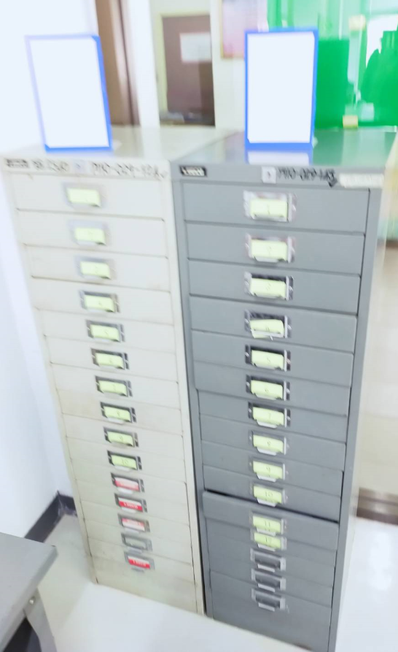
ขั้นตอนการดำเนินงานโครงการ
ของสโมสรนิสิตและชมรมต่างๆ
10.3 การยืมเงินใช้จ่ายในโครงการ
(1) จัดทำสัญญายืมเงิน จำนวน 3 ฉบับ โดยให้อาจารย์ที่ปรึกษาชมรมเป็นผู้ยืมเงิน (ขอรับแบบฟอร์มสัญญายืมเงินได้ที่ห้องการเงินของคณะวิศวกรรมศาสตร์)
(2) แนบสำเนาหนังสือขออนุมัติจัดโครงการที่คณบดีอนุมัติ พร้อมสำเนาถูกต้องทุกแผ่นโดยอาจารย์ที่ปรึกษาชมรม
(3) นำเอกสารทั้ง 3 ฉบับ ส่งที่งานการเงินคณะวิศวกรรมศาสตร์ ก่อนวันดำเนินโครงการภายใน 15 วัน
(4) งานการเงินคณะวิศวกรรมศาสตร์ จะจ่ายเงินล่วงหน้าก่อนจัดโครงการ ภายใน 7 วัน

Slide 14


*** ข้อควรระวัง ***
1.) ใบเซ็นชื่อของผู้เข้าร่วมโครงการห้ามเซ็นชื่อแทนกัน
2.) ใบเสร็จรับเงินควรมีชื่อที่อยู่ของผู้รับเงิน และผู้จ่ายเงินให้ครบถ้วน
3.) ควรระบุในใบเสร็จรับเงินทุกครั้งด้วยว่า ใครเป็นผู้จ่ายเงิน
4.) การเบิกเงินของโครงการควรทำเรื่องเบิกเงินตามที่เกิดขึ้นจริง
และไม่ควรเบิกเงินเพียงค่าอาหารเพียงอย่างเดียว

Slide 15



ขั้นตอนการดำเนินงานโครงการ
ของสโมสรนิสิตและชมรมต่างๆ
10.4 ส่วนของค่าวัสดุ
(1) ให้ทำเอกสารบันทึกข้อความขออนุมัติซื้อ/จ้างก่อนจัดโครงการอย่างน้อย 15 วัน ตามแบบฟอร์มที่กำหนด (บันทึกข้อความ) พร้อมจัดทำรายละเอียดคุณสมบัติ ของรายการซื้อ/จ้าง พร้อมแนบสำเนาโครงการที่ได้รับการอนุมัติ
(2) ให้นำใบเสร็จค่าวัสดุ/ค่าจ้าง พร้อมลายมือชื่ออาจารย์ที่ปรึกษาชมรมรับรองการจ่ายเงิน ด้านหน้า ด้านหลังใบเสร็จ มาส่งที่เจ้าหน้าที่กิจการนิสิตที่ดูแลชมรม เพื่อตรวจสอบเบื้องต้น (ใบเสร็จที่ถูกต้อง ต้องมีชื่อร้าน/บริษัท ที่อยู่ เบอร์โทรศัพท์ ฯลฯ)
หมายเหตุ ห้ามฝากใบเสร็จไว้ที่ เจ้าหน้าที่กิจการนิสิต ที่ดูแลชมรม ให้ตรวจสอบเบื้องต้นให้เสร็จภายในวันนั้นหากไม่เสร็จให้นิสิตนำใบเสร็จเก็บไว้ที่ตนเอง แล้วค่อยนำมาให้ตรวจสอบใหม่

Slide 16


ขั้นตอนการดำเนินงานโครงการ
ของสโมสรนิสิตและชมรมต่างๆ
(3) หน่วยพัสดุจัดทำเอกสารจัดซื้อจัดจ้าง เสนอผู้บริหารลำดับถัดไป
(4) หน่วยพัสดุ คืนเอกสารทั้งหมดให้เพื่อให้เจ้าหน้าที่กิจการนิสิต นำเอกสารทั้งหมดไปให้การเงินจัดทำใบฎีกาเพื่อเบิกเงินต่อไป ใช้เวลาประมาณ 2-3 เดือน
หมายเหตุ 1. การเงินจะจ่ายให้อาจารย์ที่ปรึกษาชมรม กรณีมีการแก้ไขเอกสาร ต้องประสานกันระหว่างเจ้าหน้าที่กิจการนิสิต นิสิต และอาจารย์ที่ปรึกษาเพื่อแก้ไขเอกสารให้ถูกต้อง
หมายเหตุ 2. กรณี โครงการเบิกเงินในส่วนของค่าอาหารและค่าวัสดุ ต้องนำเอกสารทั้งหมดไปให้การเงินเพื่อทำฎีกาเบิกเงินรวมกันต่อ 1 โครงการ (ยอดเงินตามโครงการที่ได้รับการอนุมัติ)

Slide 17

ขั้นตอนการดำเนินงานโครงการ
ของสโมสรนิสิตและชมรมต่างๆ
11.) ส่งสรุปประเมินผลโครงการ
ต้องส่งสรุปประเมินผลโครงการ ภายใน 15 วัน หลังจากเสร็จสิ้นโครงการ (ตามประกาศคณะวิศวกรรมศาสตร์) และจัดทำหนังสือขอส่งสรุปประเมินผลโครงการ ตามแบบฟอร์ม (SA_ENF05) ฉบับปรับปรุง ปีงบประมาณ 2565 เริ่มใช้ 1 ตุลาคม 2564 แบบฟอร์มการสรุปผลประเมินโครงการ

Slide 18

ขั้นตอนการดำเนินงานโครงการ
ของสโมสรนิสิตและชมรมต่างๆ
12.) สรุปแบบฟอร์มต่างๆ
SA_ENF01 แบบฟอร์มต่ออายุชมรม/จัดตั้งชมรมใหม่
SA_ENF02 แบบฟอร์มการสรุปผลการดำเนินกิจกรรมทั้งปี
SA_ENF03 แบบฟอร์มการนำเสนอของบประมาณของชมรม
SA_ENF04 แบบฟอร์มการเขียนขออนุมัติโครงการ (ฉบับปรับปรุงปีงปม.2565)
SA_ENF05 แบบฟอร์มการสรุปประเมินผลโครงการ (ฉบับปรับปรุงปีงปม.2565)
SA_ENF06 แบบฟอร์มการเขียนขออนุมัติเบิกเงิน
SA_ENF07 แบบฟอร์มขอความอนุเคราะห์เรื่องต่างๆ เช่น รถ โต๊ะ เก้าอี้ เครื่องเสียง ฯลฯ ภายในคณะ

Slide 19

ขั้นตอนการดำเนินงานโครงการ
ของสโมสรนิสิตและชมรมต่างๆ
หมายเหตุ การขออนุมัติโครงการและขออนุมัติเบิกเงิน ของปีงบประมาณ 2565 (ตุลาคม 2564 – กันยายน 2565)
กรณีใช้งบประมาณในการดำเนินโครงการให้ระบุการใช้เงินทุกโครงการ ดังนี้
โดยเบิกจากเงินรายได้คณะวิศวกรรมศาสตร์ ปี 2565 กองทุนกิจการนิสิต แผนงานจัดการศึกษาอุดมศึกษา งานสนับสนุนการจัดการศึกษา สำนักงานเลขานุการคณะ หมวดเงินอุดหนุน อุดหนุนทั่วไป โครงการกิจกรรมเพื่อพัฒนานิสิต ทุนส่งเสริมกิจกรรมชาวเลือดหมู

Slide 20
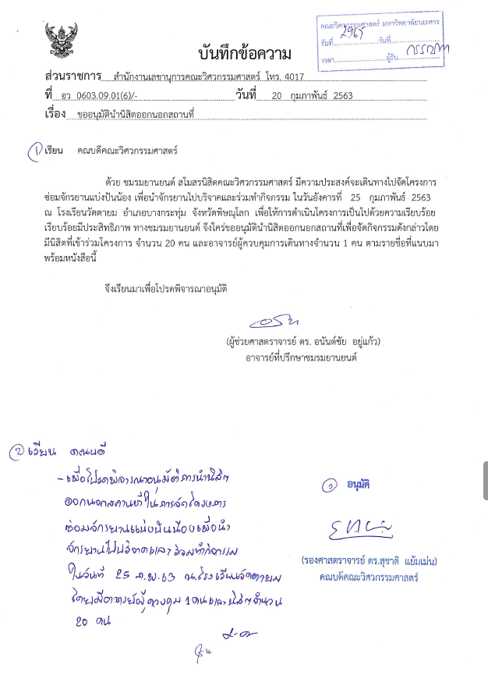
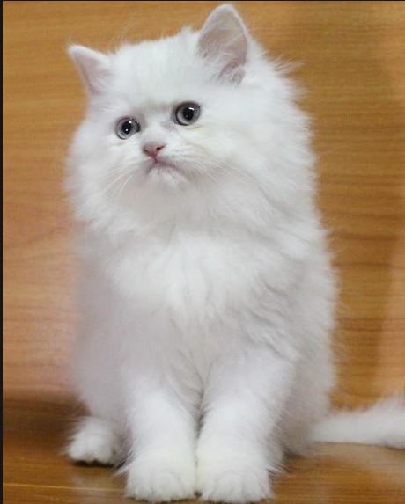
ตัวอย่างบันทึกข้อความ

Slide 21
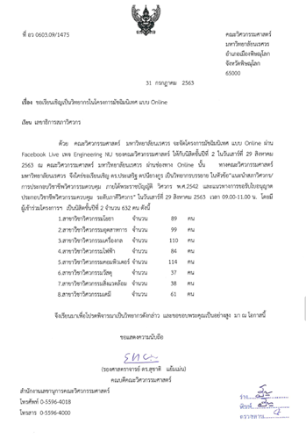
ตัวอย่าง หนังสือราชการภายนอก

Slide 22
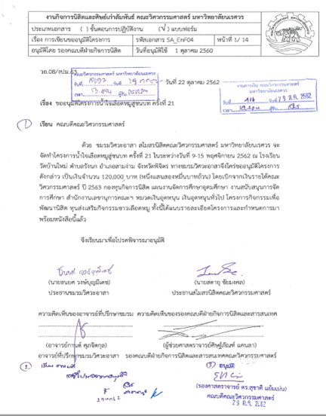
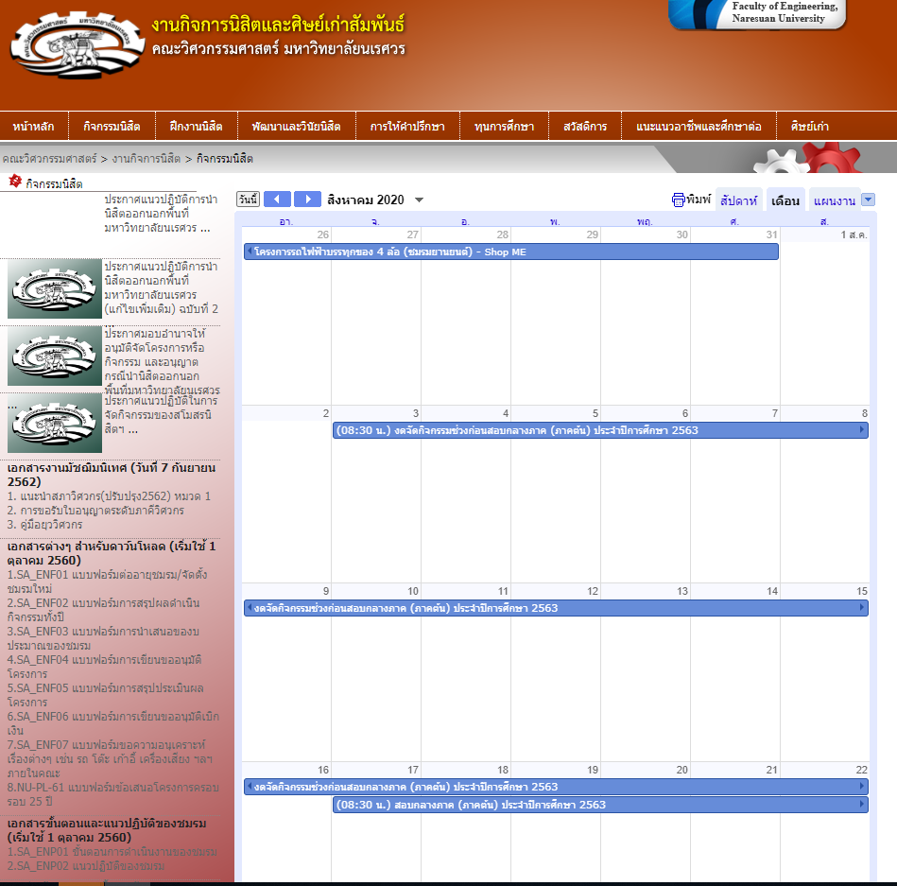

ตัวอย่าง หนังสือขออนุมัติโครงการ
ร

Slide 23
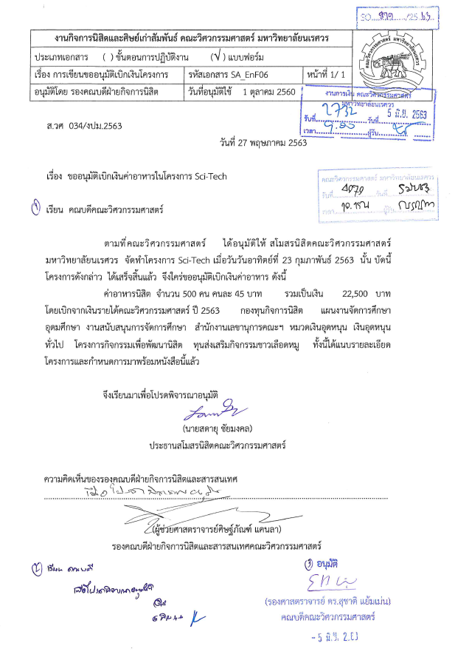


ตัวอย่าง หนังสือขออนุมัติเบิกเงิน

Slide 24
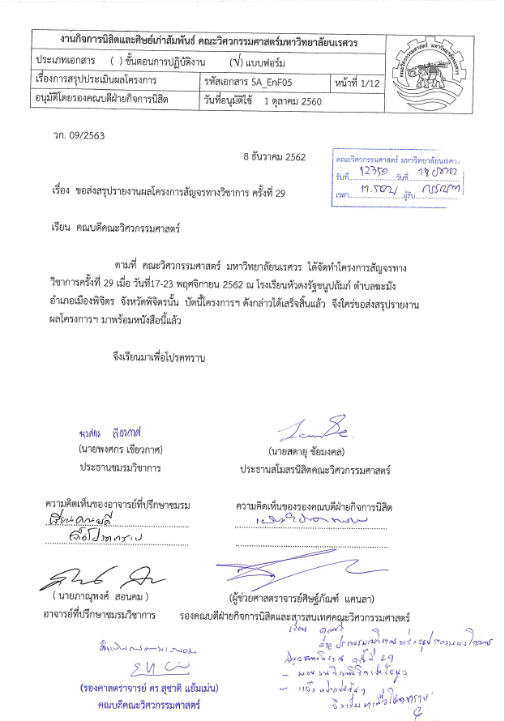
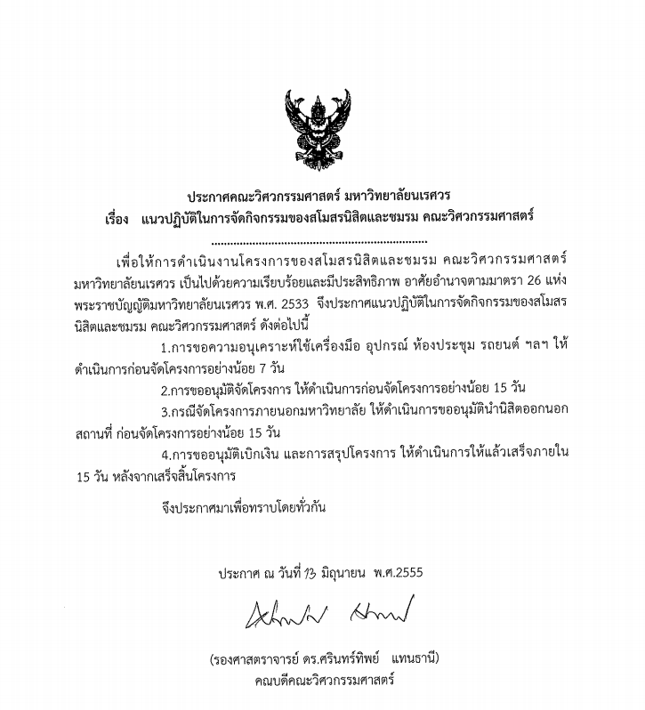

ตัวอย่าง หนังสือขอส่งสรุปประเมินผลโครงการฯ

Slide 25
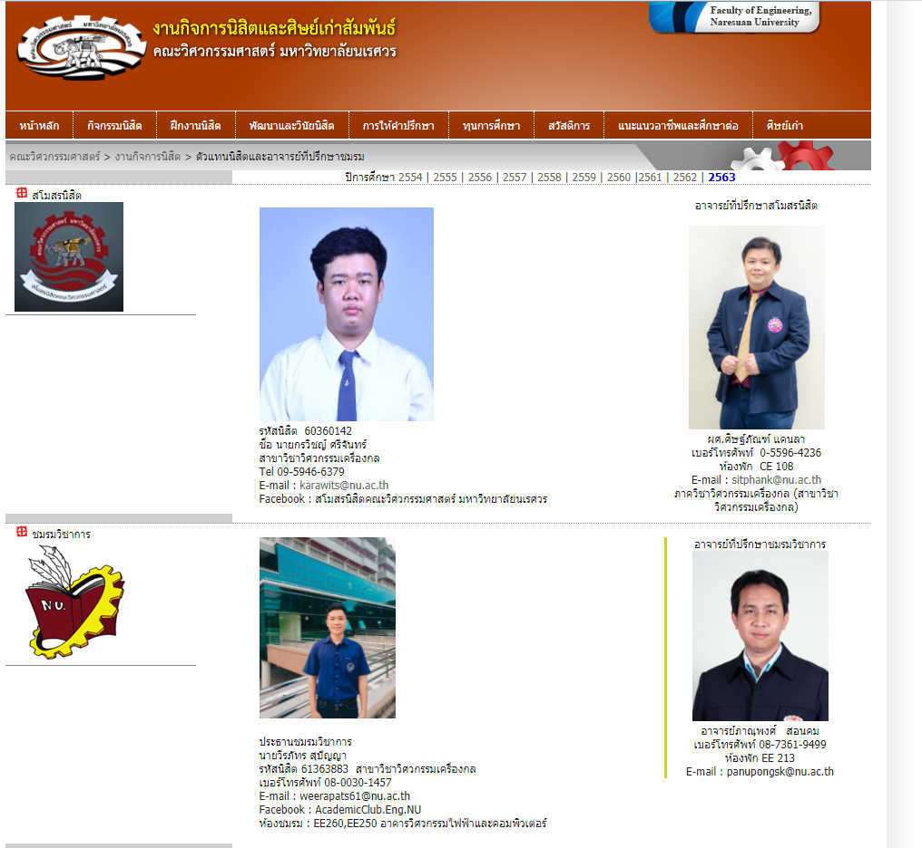

สิ่งที่ส่งหลังจากนำเสนอฯ ภายในวันศุกร์ที่ 3 กันยายน 2564
Powerpoint /คลิปวีดีโอ ผลการดำเนินงานของสโมสรนิสิตและชมรม
ปีงบประมาณ 2564 (ตุลาคม 2563-กันยายน 2564)
2. เอกสารแบบฟอร์ม SA_ENF03 การนำเสนอของบประมาณของสโมสรนิสิตและชมรม (MS Word)
ปีงบประมาณ 2565 (ตุลาคม 2564-กันยายน 2565)
3. รูปถ่ายประธานสโมสรนิสิตและประธานชมรมฯ เพื่อนำไปไว้หน้าเว็บไซด์คณะ

Slide 26




